Slide 1
Инвестиционный паспорт объекта ________________________________________________________________________________________________________________________________________
НАИМЕНОВАНИЕ ОБЪЕКТА: Территория городского пляжа
АДРЕС: г. Тирасполь, левый берег р. Днестр

Slide 2
Характеристика инвестиционной площадки
Рекомендованное назначение | Зона отдыха
Общая площадь инвестиционной площадки | 37 340 кв.м.
Свободный земельный участок | 37 340 кв. м.
Электроснабжение | 9,1 кВт
Газоснабжение | 211 м³/сут.
Водоснабжение и водоотведение | 64 м³/сут.
Транспортные коммуникации | Асфальтобетонная на участке
Форма собственности | Объект находится в муниципальной собственности
Форма взаимодействия с инвестором:
Аренда | Да
Продажа | Нет
Совместная деятельность | Да

Slide 3
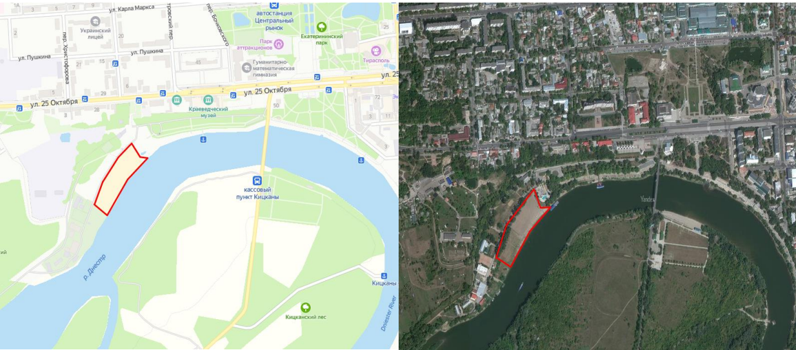
Местонахождение объекта

